Slide 1
Абсолютизм в Испании

Slide 2
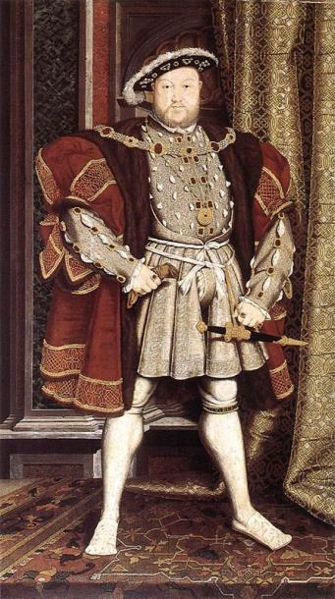
На рубеже XV—XVI веков в Западной Европе сложилась новая форма государственной власти — абсолютная монархия.
Ее отличительная черта — практически неограниченное личное правление государя. Он нередко отказывался от созыва сословно-представительных органов, а в проведении своей политики опирался на бюрократический аппарат, состоявший из чиновников, получавших жалованье из казны и потому преданных монархии.
Важными рычагами управления в руках короля были также централизованная финансовая система и регулярная армия нового образца.
В эпоху абсолютизма подданным внушали, что король получает власть непосредственно от Бога и является гарантом порядка и справедливости на земле. Любые попытки сопротивления монарху объявлялись недопустимыми. Более того, государи старались создать впечатление, что они отличаются от обычных смертных и по своей природе ближе к богам.

Slide 3
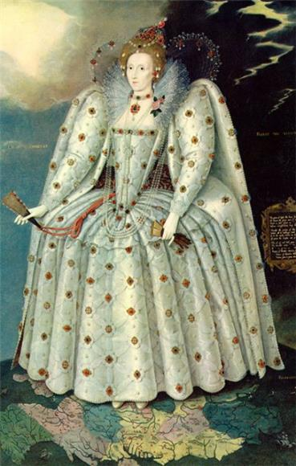
Новая монархия нуждалась и в достойном обрамлении, которое помогло бы донести до подданных идею величия и божественной сущности государя. Правители эпохи Ренессанса активно использовали в этих целях искусство, в особенности — парадный портрет.
Официальные портреты не только передавали индивидуальные черты и характер монарха. Они, как правило, изобиловали аллегориями, девизами и символами, призванными подчеркнуть его могущество, мудрость, приверженность истинной вере.
Возвеличиванию государя служили и новые королевские резиденции — замки и дворцы, которые европейские монархи строили, стремясь превзойти друг друга в роскоши и размахе.
Церемониал. Все, что происходило во дворце, было подчинено строгому распорядку — придворному церемониалу. По мере того как король превращался в полубожество, отделенное от подданных непреодолимой дистанцией, церемониал становился все более изощренным.

Slide 4
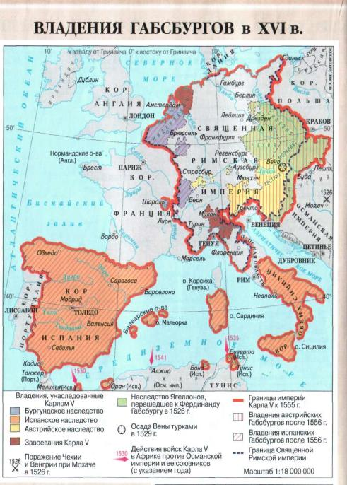
Испания под властью Карла I. Внук Фердинанда Арагонского и Изабеллы Кастильской Карл I унаследовал от них Испанию, ее колонии в Новом Свете и владения в Италии, а от другого деда, германского императора Максимилиана I Габсбурга, — многие немецкие, австрийские, чешские земли и Нидерланды. В 1519 году, подкупив немецких князей, он добился своего избрания императором (с этого времени его именуют Карлом I как короля Испании и Карлом V как императора). Его владения простирались от Европы до Центральной и Южной Америки, и, как говорили льстецы, в них «никогда не заходило солнце».

Slide 5
Разросшейся до невероятных размеров державой Карла было очень трудно управлять. Чтобы удерживать под контролем огромные территории, требовались большой государственный аппарат и армия, содержание которых дорого обходилось короне, но еще дороже — налогоплательщикам. Король собирал с подданных немалые налоги, разорявшие крестьянство и горожан, в то время как дворянство было избавлено от них.
В отличие от наиболее дальновидных европейских монархов испанские короли не занимались протекционизмом — покровительством производству и торговле.
В испанских городах возникали мануфактуры, в особенности — в текстильном производстве. Они нуждались в дешевом сырье и таких пошлинах, которые сделали бы выгодной торговлю готовым испанским сукном. Однако в этом вопросе интересы городских предпринимателей столкнулись с интере­сами дворян — хозяев огромных пастбищ и овечьих отар, которые предпочитали продавать сырую шерсть за границу. В угоду им государство установило низкие пошлины на ее вывоз. Ценное сырье уходило из страны, испанские мануфактуры разорялись, а готовое сукно сюда ввозили из Нидерландов.

Slide 6
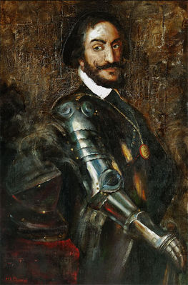
Испанские идальго.
Гордое и воинственное испанское дворянство не считало ни одно занятие, кроме войны, достойным благородного человека. При передаче наследства в дворянских семьях действовала система майората — земли и титул получал лишь старший сын, а остальные должны были искать службы или иных средств пропитания.
Но испанский дворянин, идальго, предпочел бы скорее голодать, чем опуститься до занятий предпринимательством. Единственным выходом оставалась служба в армии и участие в войнах.

Slide 7
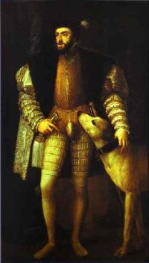
Королевство без короля.
При Карле I власть в Испании приобрела абсолютистские черты. Монархия повела наступление на старинные политические привилегии сословий и вольности отдельных земель и городов.
Карл I редко собирал кортесы, зато при нем выросло число государственных чиновников. Большую роль в управлении играло ближайшее окружение короля — двор, фавориты, могущественные гранды, прибывшие с ним из Нидерландов советники-фламандцы правившие страной во время частых отлучек государя.
Король рассматривал Испанию лишь как одну из своих бескрайних земель и не заботился о ее нуждах. Большую часть времени он проводил в Германии, Нидерландах или в военных походах. На долю Испании выпадали постоянные наборы в армию и новые налоги.

Slide 8
Комунерос (исп. comuneros, от comuna — община), восстание средневековых самоуправляющихся городов Кастилии в 1520—22 против королевского абсолютизма, в защиту городских вольностей.
Его участники требовали, чтобы король находился в Испании и занимался ее делами:
регулярно созывал кортесы,
изгнал советников-иностранцев,
снизил налоги, а деньги на свои нужды брал бы только с собственных домениальных земель
предприниматели просили короля о протекционистских мерах
расширения городского самоуправления
запрета вывоза золотой монеты за границу

Slide 9
Восставшие города
(Толедо, Сеговия, Мурсия, Авила, Бургос, Мадрид и др.) объединились в июле 1520 в «Святую хунту» (с центром в г. Авила); к ней присоединилась значительная часть дворянства, а также часть среднего и низшего духовенства.
Широкий размах движения, принявшего с 1521 антидворянский характер, побудил дворянство перейти на сторону короля. В битве при Вильяларе (23 апреля 1521) силы комунерос, возглавлявшиеся Хуаном Падильей, были разгромлены, сам он и другие вожди Хунты взяты в плен и казнены.
В 1522 сопротивление восставших было окончательно сломлено. Правительственные репрессии продолжались до 1526

Slide 10
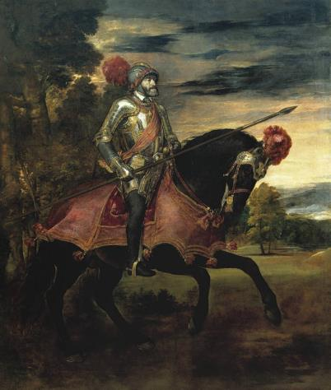
Защитники веры и папского престола. При Карле I Испания, как и вся его держава, была главной опорой католической церкви и папства. Со времен Реконкисты церковь играла здесь огромную роль. Она обладала обширными землями и сильной организацией в виде многочисленных духовно-рыцарских орденов, главой которых в XVI веке был король. Карл I также видел себя неутомимым рыцарем — защитником веры. Он вел постоянные войны с турками, подступавшими к землям императора на востоке Европы (в Австрии и Венгрии) и угрожавшими его испанским и итальянским владениям в Средиземном море.

Slide 11
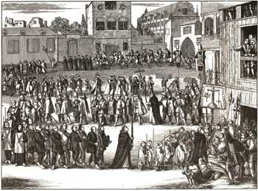
Не меньше хлопот, чем мусульмане, императору доставляли еретики среди его подданных — лютеране в Германии и кальвинисты в Нидерландах.
Перед лицом распространявшегося по всей Европе протестантизма Карл I как глава крупнейшей католической державы взял на себя миссию подавления ереси.
Суды инквизиции, пытки и аутодафе, слежка за инакомыслящими и сожжение запрещенных книг создавали в Испании удушливую атмосферу страха.

Slide 12
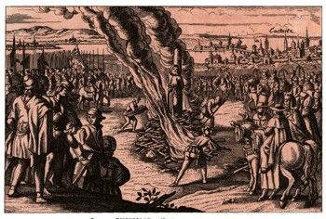
Однако жестокие преследования протестантов не принесли результатов. Не сумев победить не­мецких князей-лютеран, усталый и постаревший Карл в 1555 году отрекся от своих корон.
Власть над Испанией, ее колониями в Америке, Неаполитанским королевством в Италии и Нидерландами досталась его сыну Филиппу II.

Slide 13
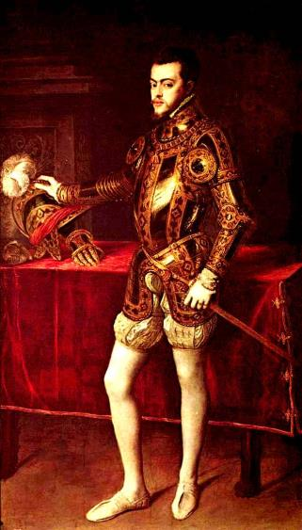
Филипп мало походил на отца. Он редко покидал Испанию, стараясь править на расстоянии, из своего кабинета, и в одиночку.
Он просматривал все до единого донесения, поступавшие в Мадрид, на каждом оставлял замечания и распоряжения, а сколько-нибудь важные решения принимал только сам. У такой манеры правления были свои достоинства, но она вряд ли годилась для империи, раскинувшейся по берегам двух океанов. Медлительность власти вошла в поговорку: «Если бы Смерть приходила к нам из Мадрида, мы жили бы дольше».

Slide 14
Перед Филиппом стояли две связанные между собой задачи, характерные для всех «новых монархий» XVI века.
Он стремился отменить местные привилегии, чтобы править одинаково послушной страной, и искоренить религиозное инакомыслие.
В XVI веке религия была неотделима от политики, и для любого монарха терпимое отношение к «ересям» равнялось смерти. Но благочестие Филиппа не было показным, и он редко шел на уступки в вопросах веры ради политической выгоды.

Slide 15
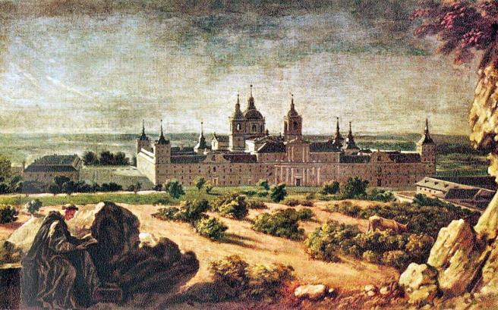
Мрачный хозяин Эскориала.
Филипп II (1555— 1598) был еще более фанатичным католиком, чем его отец. Внешне непривлекательный, слабый и болезненный, он тем не менее наводил страх на своих подданных. Король был уверен в божественном характере своей власти и, чтобы дать ей достойное обрамление, посреди пустынного плоскогорья построил новую резиденцию — величественный дворец-усыпальницу Эскориал.

Slide 16
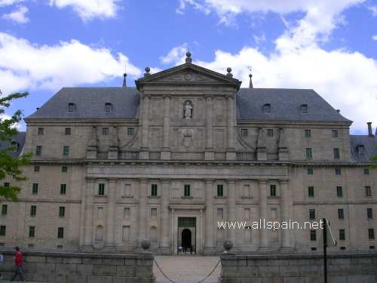
Характер короля отбросил тень и на его создание. Эскориал всегда незаслуженно называли мрачным, вспоминая, как испанский король плел в нем паутину интриг, вынашивая планы расправы с еретиками. При нем инквизиция сожгла сотни сторонников Реформации. Филипп II был печально известен словами: Я бы предпочел вовсе не иметь подданных, чем иметь в качестве таковых еретиков.

Slide 17
Король верил, что Господь избрал его орудием в борьбе с еретиками, но победа чаще доставалась им.
Так случилось во Франции, где в религиозных войнах между католиками и кальвинистами Испания поддержала католиков, а Англия — протестантов.
Враги Филиппа II восторжествовали, и предводитель кальвинистов стал королем Франции Генрихом IV.
Единственную крупную победу над врагами веры Испания вместе с Венецией одержала в морской битве с турками при Лепанто в 1571 году.
Внешняя политика, подчиненная одной цели — насаждению католицизма, разоряла Испанию. Во второй половине XVI века она вступила в полосу долгого экономического упадка. Габсбургский «колосс» терял силы, он навсегда лишился безраздельного господства над морями. Но самый тяжелый удар был нанесен ему в Нидерландах, там, где сходились важнейшие «кровеносные сосуды», питавшие католическую державу, где были сосредоточены ее производство и торговля.

Slide 18

НИДЕРЛАНДЫ ПРОТИВ ИСПАНИИ________________
Нидерланды (буквально: низовые земли) всегда были жемчужиной в короне Габсбургов.
17 провинций, лежавших в низовьях Мааса, Шельды и Рейна, являлись одним из самых густонаселенных и процветающих регионов Европы.

Slide 19
Центральные земли, Брабант и Фландрия, издавна славились сукноделием, северные, Голландия и Зеландия, были центрами торговли, кораблестроения и рыболовства; сельскохозяйственный юг поставлял продовольствие. И в городском и в сельском производстве довольно быстро развивались раннекапиталистические отношения.
Нидерланды занимали особое место в системе международной торговли: здесь пересекались морские и сухопутные пути, ведущие из Западной Ев­ропы на Балтику, в Скандинавию, в Англию и Московию. В крупных городах и портах возникло множество банков, ростовщических контор и бирж; ведущим финансовым центром Нидерландов был Антверпен.

Slide 20
Неудивительно, что именно Нидерланды давали самые большие доходы в казну империи Габсбургов. Карл V получал оттуда около 2 млн. гульденов в год, в то время как Испания давала ему не более 500 тыс. Однако к середине XVI века и эта северо-западная окраина империи стала причинять беспокойство Карлу. В Нидерландах зрело недовольство тем, что страной управляют иноземцы, а ее богатства выкачивает Испания.
К тому же здесь стало распространяться лютеранство, а позднее — кальвинизм.
Вступлением в 1556 г. на испанский престол Филиппа II, которому после раздела империи достались Нидерланды, оппозиционные настроения в стране усилились.
В Испании к этому времени уже вполне определилась победа феодальной реакции над слабыми ростками капитализма. Господствующий класс феодалов строил своё благосостояние на ограблении подвластных стран, к числу которых принадлежали и Нидерланды. Планы Филиппа II подчинить феодально-католической реакции всю Европу являлись отражением тех целей, которые ставили перед собой реакционные испанские феодалы.

Slide 21
Филипп II c самого начала решил установить в Нидерландах бюрократическую систему испанского абсолютизма с целью полного экономического, политического и религиозного подчинения страны.
Для достижения этой цели испанское правительство наметило следующие мероприятия:
1. увеличение количества испанских войск в стране;
2. сосредоточение фактической власти в руках узкого состава государственного совета (консульты), членами которого были верные слуги испанского правительства, придание епископам инквизиционных полномочий по борьбе с ересями и создание 14 новых епископств;
3. безоговорочное исполнение законов против еретиков — «плакатов», которые при Карле V применялись с известной осторожностью.
Протестантов выслеживали, предавали суду и мучительным казням, а их имущество конфисковывали. Но, вопреки преследованиям, люди собирались тайно, в лесах и под покровом ночи, чтобы послушать кальвинистских проповедников.

Slide 22
в начале 60-х годов в стране началось сильное брожение среди городского плебса и крестьянства. Кальвинизм и анабаптизм сделали огромные успехи в промышленных городах, деревнях и местечках Фландрии, Брабанта, Голландии, Фрисландии и других провинций. По свидетельству одного инквизитора, окрестности городов приморской Фландрии были полны еретиками. Толпы вооружённых людей собирались слушать еретических проповедников, и наместница испанского короля в Нидерландах Маргарита Пармская оценивала эти события как «величайшее потрясение общественного спокойствия».
Гёзы: принцы и нищие. Филипп II не покидал Мадрида, а Нидерландами от его имени управляли сводная сестра Маргарита Пармская и ее советник — кардинал Гранвелла.

Slide 23
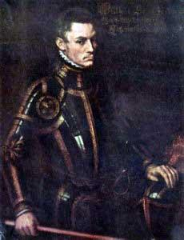
Недовольство засильем испанцев в стране, их экономической политикой и религиозными преследованиями было настолько широким, что к нему примкнуло местное дворянство. Лидерами аристократической оппозиции стали принц Вильгельм Оранский, а также графы Эгмонт и Горн. Однажды, когда они передавали свои требования наместнице, кто-то из придворных испанцев презрительно обозвал скромно одетых нидерландских дворян гёзами — нищими. Вскоре этим прозвищем стали с гордо­стью называть себя все истинные патриоты.

Slide 24
Летом 1566 г. проповеди и шествия еретиков собирали многие тысячи вооружённых участников. В августе 1566 г. движение принимает форму открытого вооружённого восстания, направленного против главного оплота испанского господства — католической церкви.
Происходили многочисленные разгромы церквей, уничтожение икон и статуй святых (иконоборчество). Толпы вооружённых рабочих мануфактур, ремесленников и крестьян повсеместно громили католические церкви и монастыри, уничтожали иконы, статуи, забирали драгоценную утварь и передавали её городским магистратам на нужды бедных.
В Антверпене инициаторами иконоборческого движения были ремесленники и городская беднота.

Slide 25
В Турне в разгроме церквей приняли участие 800 крестьян из окрестных деревень. К восстанию были причастны многие богатые купцы. Здесь были созданы специальные военные отряды, которые несли охрану порядка в городе. Они содержались за счёт конфискованных имуществ. Повстанцы сожгли все документы, содержавшие привилегии церквей и монастырей. То же происходило и в Валансьене.
Общий размах иконоборческого восстания был грандиозен. За несколько дней оно охватило 12 из 17 провинций. В одной лишь Фландрии было разгромлено свыше 400 церквей и монастырей, а всего в Нидерландах — 5500.
Власти оказались бессильными перед этим мощным движением народных масс. Маргарита Пармская вынуждена была пойти на некоторые уступки. 23 августа 1566 г. она официально заявила о своём согласии на отмену инквизиции, смягчение «плакатов», амнистию членам дворянского союза «Компромисса» и на допущение кальвинистского богослужения в специально для этого отведённых помещениях

Slide 26
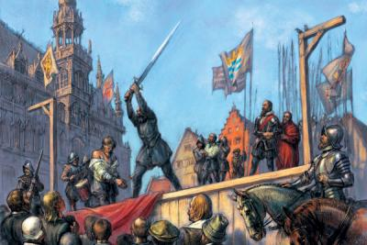
На усмирение непокорных Нидерландов Филипп II послал герцога Альбу — верного советника его отца, опытней­шего государственного деятеля. Альба был суровым военачальником и сторонником самых жестких мер против мятежников. Решив обезглавить восстание, он предал суду его лидеров-аристократов: графы Эгмонт и Горн были казнены, несмотря на их былые заслуги перед государством. (Однако еще один предводитель дворянской оппозиции, Вильгельм Оранский, сумел ускользнуть.)
Затем пришел черед рядовых участников восстания. Герцог Альба учредил совет по делам о мятежах, прозванный Кровавым советом, который осудил на смерть 8 тыс. человек.

Slide 27
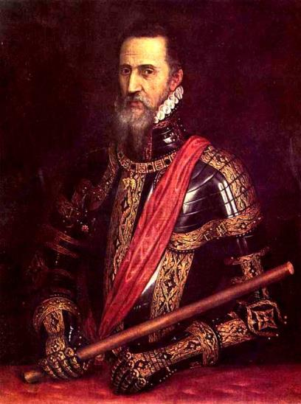
Герцог обложил Нидерланды непосильными налогами, самым тяжелым из которых была алькабага — 10-процентный налог на все торговые сделки, результате чего экономическая жизнь в стране почти замерла, начался голод.
Альба полагал, что спешно справился с мятежниками, и повелел отлить себе памятник с надписью, прославлявшей вернейшего слугу лучшего из королей, водворившего порядок и мир в Нидерландах. Однако он жестоко шибался: усмирить мятежников ему не удалось.

Slide 28
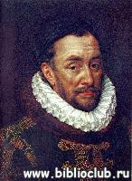
Ответом на репрессии испанцев стала партизанская война, развернутая о всей стране отрядами лесных и морских гёзов. В них уходили крестьяне, рыбаки, моряки, ремесленники и торговцы, городской плебс. Морские гёзы нередко находили пристанище в портах соседей протестантской Англии, откуда нападали на испанские суда и береговые крепости. Лидер дворянской оппозиции Вильгельм Оранский поначалу не стремился к союзу с гёзами, опираясь на поддержку протестантских князей Германии и французских кальвинистов.

Slide 29
С их помощью он собрал большую наемную армию, однако испанцам удалось нанести ей несколько серьезных ударов и отрезать от союзников и финансовой поддержки. В этой ситуации Вильгельм Оранский проявил себя дальновидным политиком, пошел на сближение с гёзами и стал опираться на партизанское движение.
Он был стойким человеком, неизменно собиравшимся с силами после любых поражений, гибели друзей и близких, чтобы продолжить борьбу за независимость Нидерландов. Ему были присущи и политическая ловкость, и красноречие при умении не выдавать своих истинных намерений, за что он получил прозвище «Молчаливый».

Slide 30
Чтение пересказ параграфы 13 – 14
Конспект в тетради «низложение Филиппа», «Борьба Республики Соединенных провинций за независимость», «Подъем Голландии»
Письменно ? №4 С. 128

